Slide 1


Вероятность и частота случайных событий. Монета и игральная кость в теории вероятностей

Slide 2
Примеры случайных событий
1. Прогноз погоды (местами дожди, грозы)
2. Итоговый счет матча
3. Приход гостей 4. Оценка по предмету

Slide 3
Примеры случайных опытов (случайных экспериментов)
1. Время телефонного разговора (5-10 минут, 20-30 минут,…)
2. Оценка за контрольную работу
3. Стук в дверь (будет или нет) 4. Осадки

Slide 4

Вероятность случайного события -
числовая мера правдоподобия этого события.
Вероятность наступления случайного события измеряют числами от 0 до 1 (0 ≤P(A)≤1)
P(A) = $\frac{N(A)}{N}$
Пример:
В коробке 3 красных и 5 зеленых шаров. Какова вероятность,
что первым из коробки вынут зеленый шар?
Всего шаров 3+5 = 8, зеленых - 5
P (A) = $\frac{5}{8}$ = 0,625

Slide 5
Невозможное случайное событие -
случайное событие, которое в случайном эксперименте не наступает.
Вероятность наступления такого события всегда равна нулю.
Примеры?

Slide 6
Достоверное случайное событие -
случайное событие, которое в случайном эксперименте обязательно наступает.
Его вероятность равна 1.
Т.е. оно обязательно произойдет.
Примеры?

Slide 7
Частота случайного события -
отношение числа опытов в которых случайное событие произошло к общему числу проведенных одинаковых опытов.

Slide 8
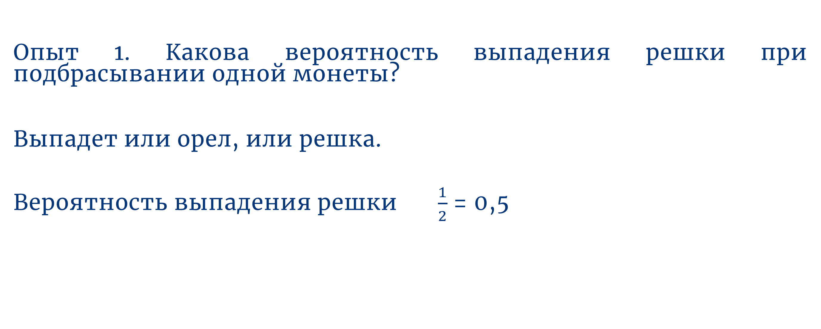
Опыты с монетой.
Ошибка Даламбера
Опыт 1. Какова вероятность выпадения решки при подбрасывании одной монеты?
Выпадет или орел, или решка.
Вероятность выпадения решки $\frac{1}{2}$ = 0,5

Slide 9
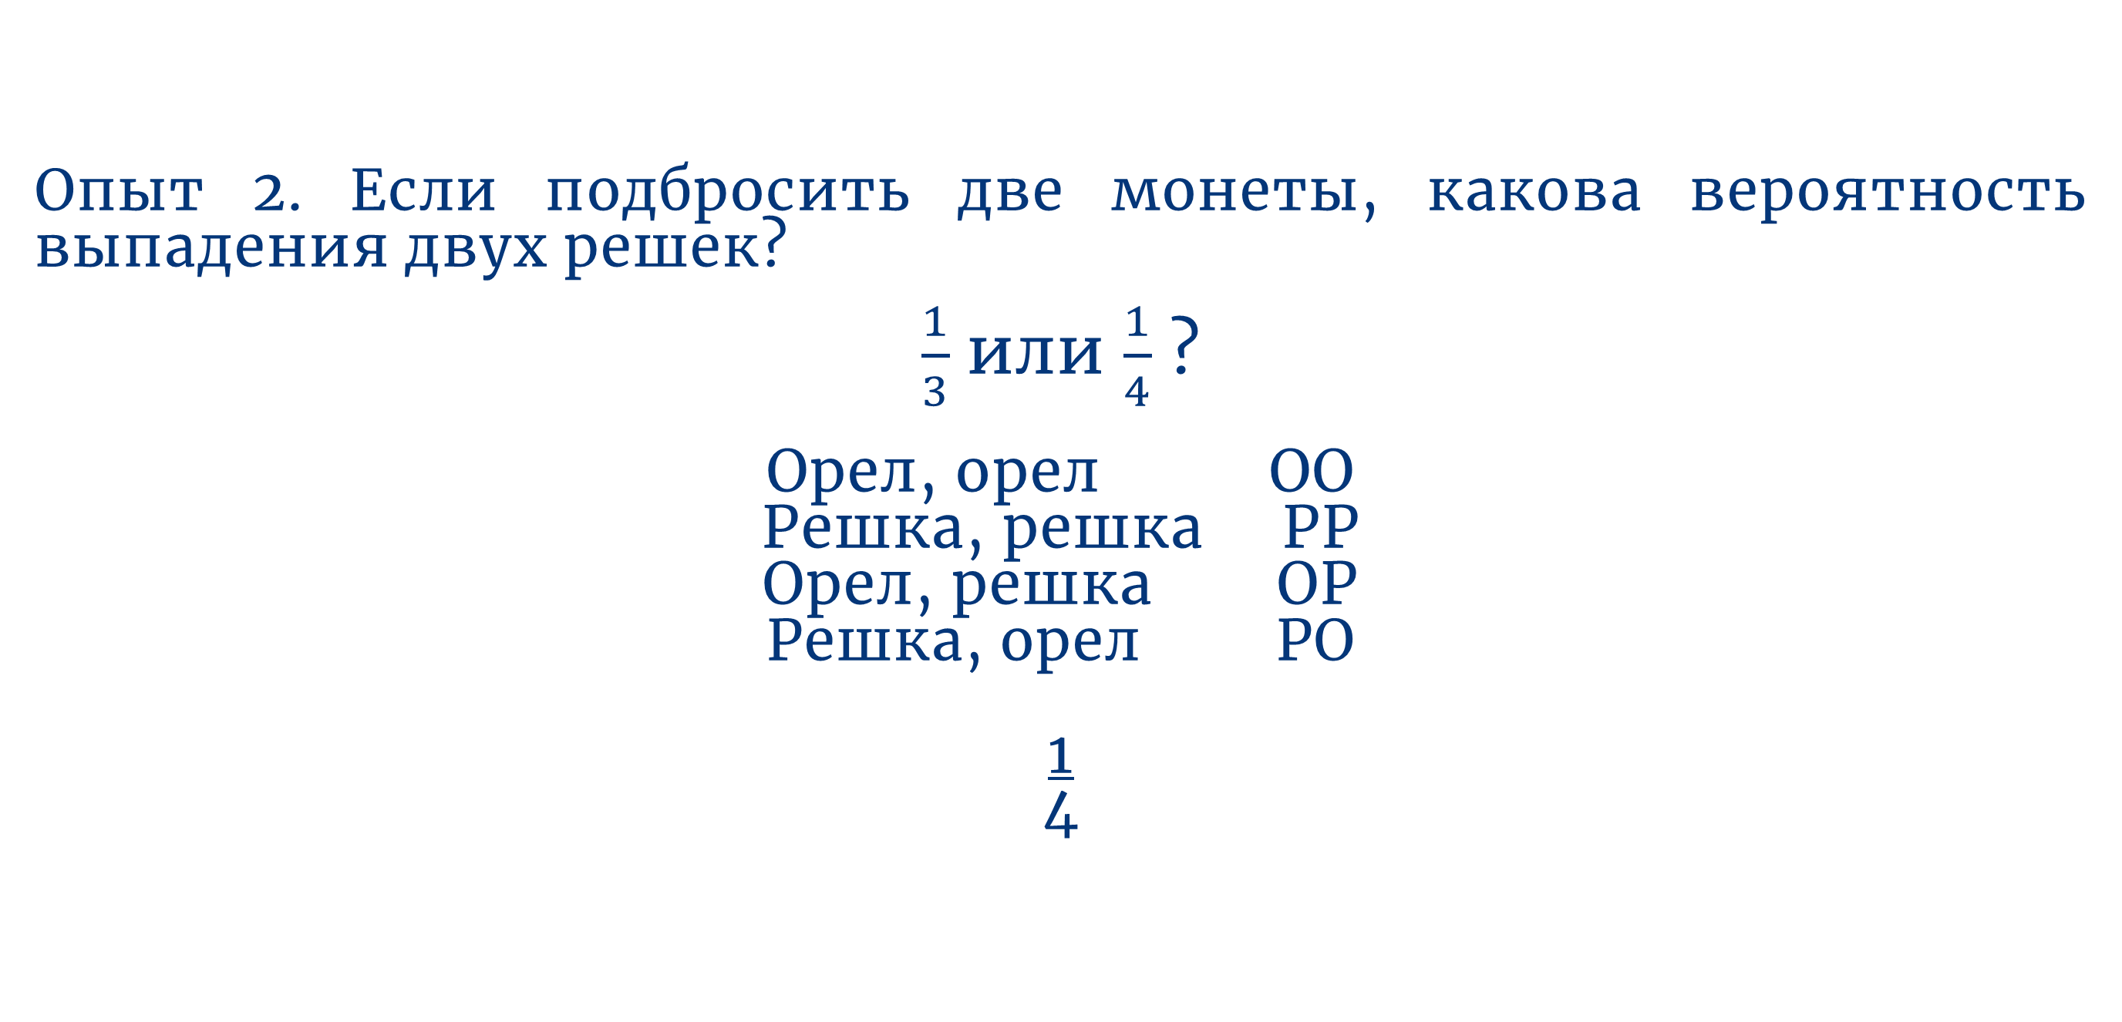
Опыты с монетой.
Ошибка Даламбера
Опыт 2. Если подбросить две монеты, какова вероятность выпадения двух решек?
$\frac{1}{3}$ или $\frac{1}{4}$ ?
Орел, орел ОО
Решка, решка РР
Орел, решка ОР
Решка, орел РО
1
4

Slide 10
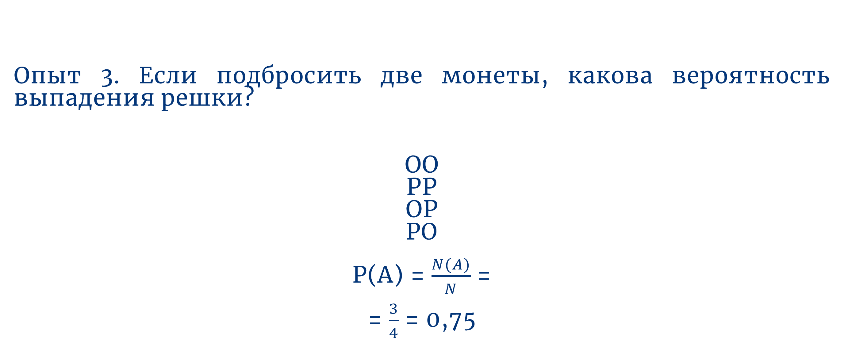
Опыты с монетой.
Ошибка Даламбера
Опыт 3. Если подбросить две монеты, какова вероятность выпадения решки?
ОО
РР
ОР
РО
P(A) = $\frac{N(A)}{N}$ =
= $\frac{3}{4}$ = 0,75

Slide 11
Опыты с игральными кубиками
Опыт 4. Если подбросить игральный кубик, какова вероятность выпадения двойки? Пятерки? Восьмерки? Четного числа? Нечетного числа? Числа, кратного двум? Трем? Пяти? Восьми?

